Slide 1
La ropa y la identidad
https://pxhere.com/en/photo/1282006
Photo credit: https://pxhere.com/en/photo/13387

Slide 2
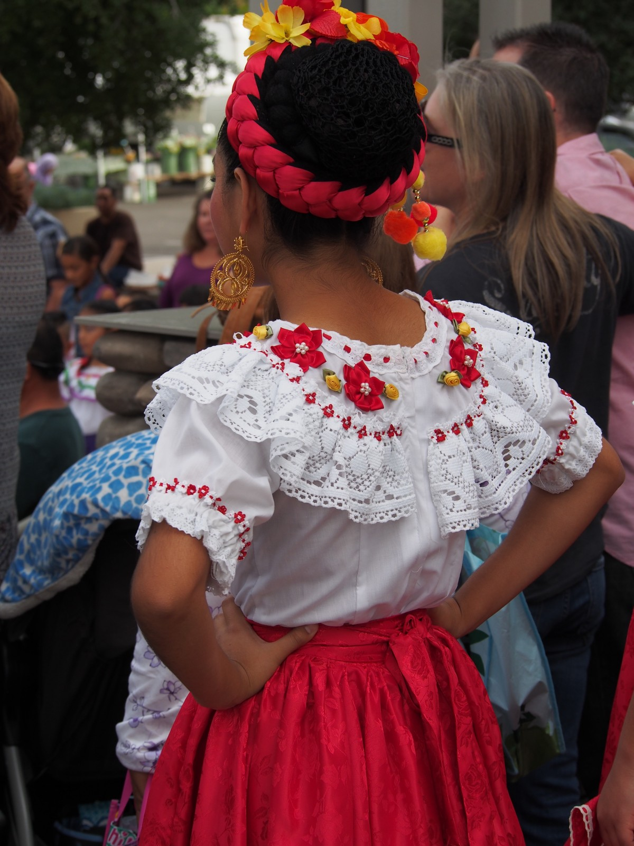
Title: La ropa y la identidad
Targeted learners: University-learners L2 classroom | Type of materials: Images, article extract, and independent online search
Proficiency level: Novice Mid- Novice High (ACTFL) | Task type: Description, presentation, awareness-raising
Social Justice topic: The relationship between identity and clothing | World-readiness standards and 3Ps: WRDS: Communication (Interpersonal, Interpretative, presentational); Culture; Connections. PS: Practices
Goal: To be able to use the vocabulary of clothing to reflect on how clothes have been used as a way of expression for minority groups in the target culture and their own. | Cognitive skills: Identifying, discussing, researching, producing, and presenting
Characteristics: Awareness-raising, Culturally-focused | Language skills: Reading comprehension, speaking.
Keywords (5): clothing, fashion, colonization, resistance, identity. | Designer: Claudia Quevedo-Webb, Ph.D.
Photo credit: https://pxhere.com/en/photo/1172976

Slide 3
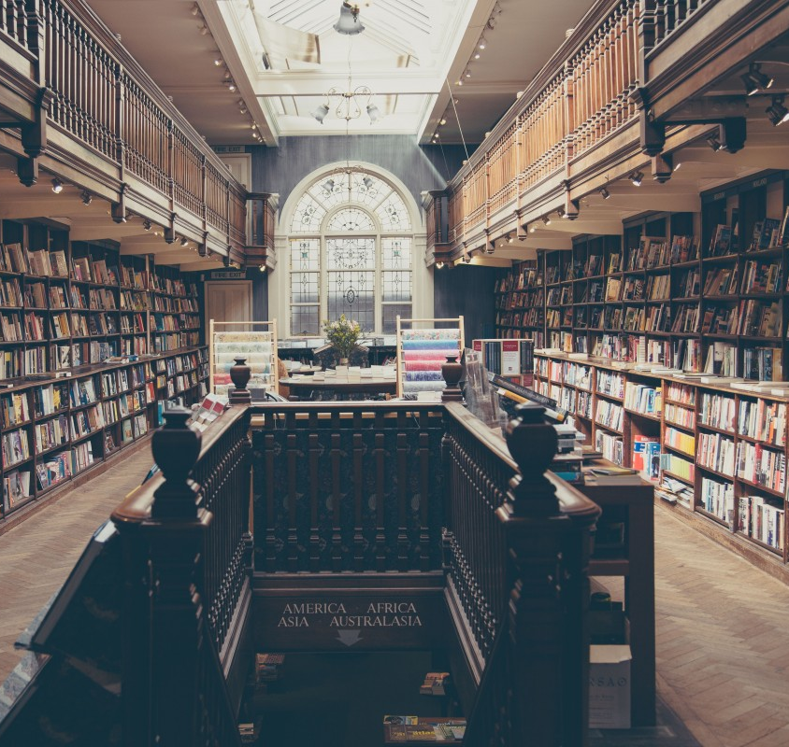
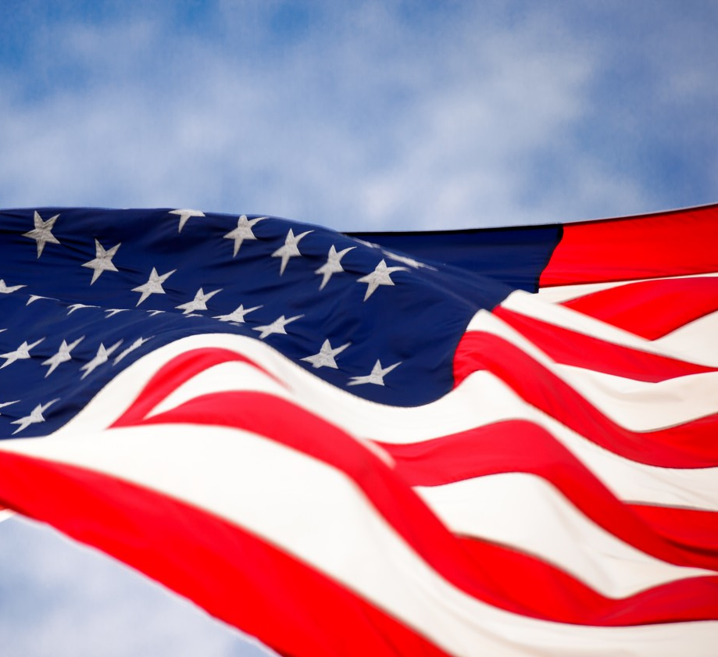
La moda (activate prior knowledge)
Photo credit: https://pxhere.com/en/photo/706593
¿Qué significa la expresión en español “estar a la moda”? ¿puedes pensar en un famoso/a/e que está a la moda?
¿Existe una moda en tu universidad? ¿Cómo es?.
¿Existe un traje típico de tu país? ¿Cómo es?
Photo credit: https://pxhere.com/en/photo/637746

Slide 4
Relaciona la ropa de la columna de la izquierda con las imágenes de la derecha (Provide In-Put)
Sombrero
Pantalones
Chaqueta americana
Camisa
Cinturón
Camiseta
Vestido
Traje
Zapatos de tacón
Photo credit: https://pxhere.com/en/photo/13387
https://pxhere.com/en/photo/948348
https://pxhere.com/en/photo/869156

Slide 5
¿Qué dice la ropa sobre nosotrxs? (Awareness –raising)
Discute las siguientes preguntas con tu grupo:
¿Qué puedes saber de alguien por su ropa?
En tu opinión, ¿es la ropa una señal de identidad? ¿Por qué?

Slide 6
El traje típico (Use of language I)
Con tu compañerx, elige un país hispano/latino y busca cuál es su traje típico.
Describe el traje, ¿qué prendas de ropa lo componen? ¿Es igual para mujeres y para hombres? Si no es así, ¿qué diferencias hay?
¿En qué ocasiones utilizan este traje?
Prepárense para compartir sus respuestas y mostrar una foto.
Photo credit: https://pxhere.com/en/photo/1172976

Slide 7
El traje como resistencia a la colonización: lectura y comprensión (Cultural input and use of language II)
Lectura del texto en grupo y responde con tu compañerx a las siguientes preguntas.
LECTURA:
En las zonas rurales del Perú, el traje es un importante distintivo, fruto del sincretismo de los elementos prehispánicos con la ropa europea que fue necesario llevar durante el periodo colonial. Muchos indígenas lo utilizaron como forma de resistencia a la colonización, ya que durante la conquista española el traje típico peruano estuvo prohibido (was forbidden). Lo llevaron debajo de las prendas de ropa españolas.
Los hombres llevan prendas de ropa como el poncho que tiene colores brillantes y abrigan mucho. Es una pieza grande con una obertura en medio para meter la cabeza. Es habitual usarlo en eventos especiales.
Las partes principales de la ropa típica de las mujeres de este país son: los ponchos, los vestidos, las mantas, las faldas, las túnicas y los sombreros. Cada traje o pieza de ropa difiere mucho entre una región y otra, porque de este modo pueden mostrar las peculiaridades de cada ciudad o pueblo. Por ejemplo, las personas pueden saber si una mujer es de pueblo o de ciudad mirando su sombrero o si proviene de una familia rica o pobre. Las mujeres suelen usar paños en los hombros, que son piezas rectangulares de tela tejida a mano.
PREGUNTAS DE COMPRENSIÓN:
¿Por qué los indígenas utilizaron el traje típico debajo de la ropa española?
¿Cuál es la prenda de ropa típica de los hombres?
¿Por qué son diferentes las prendas femeninas? ¿Qué muestran estas diferencias?

Slide 8
Reflexión sobre la moda, la identidad y la resistencia (Closure)
En Perú, muchos indígenas utilizaron sus ropas típicas como forma de resistencia a la colonización, ¿crees que la moda puede utilizarse como arma (as a weapon) de resistencia? ¿Puedes poner un ejemplo?

